Slide 1
PORTFOLIO
It 개발자를 꿈꾸는
김효빈입니다

Slide 2
INDEX
1. 프로필 | 2. 자기소개 | 3. 프로젝트
Education Work Experiences Project Military Service | 진로 선택 성장 과정 목표 | Whole Retrain Predict

Slide 3
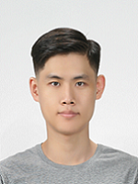
Profile
김효빈(Kim Hyo Bin) 1991. 11. 02.
Education 2014. 03 ~ 2018. 02 남서울대학교 호텔경여학과 졸업 2018. 11 ~ 2019. 03 한국생산성본부 AI개발자 과정 수료 2019. 05 ~ 진행 중 삼성멀티캠퍼스 혁신성장 청년인재 과정
Work 2015. 12 ~ 2017. 05 CGV 미소지기 Experiences 2017. 05 ~ 2017. 08 호텔엔조이 매니저 2018. 03 ~ 2018. 08 스타벅스 바리스타
Project 2019. 02 ~ 2019. 02 (JAVA) 서버,클라이언트를 통한 채팅프로그램 2019. 02 ~ 2019. 03 (Python) CNN기반 - Incenption을 활용한 이미지 분석 프로그램
Military 2011. 11 ~ 2013. 08 해병대 만기전역 Service

Slide 4


Introduce
대학교 3학년에 여행사에 조기 취업하였지만, 단순 반복업무와 프로그래밍의 전망으로 여행사를 퇴사하고, 대학교에서 코딩과 관련된 강의나 관련 영상을 통해 공부하며 대학을 졸업하였습니다.

Slide 5



Introduce
‘알고리즘을 활용한 AI 개발전문가 양성과정＇을 수강하게 되었고, Python, JAVA 등 프로그래밍 언어를 배웠고 교육을 수료한 이후 취업과정에서 Python보다 JAVA, DB 등 다른 분야가 더 필요하다 판단하였습니다

Slide 6
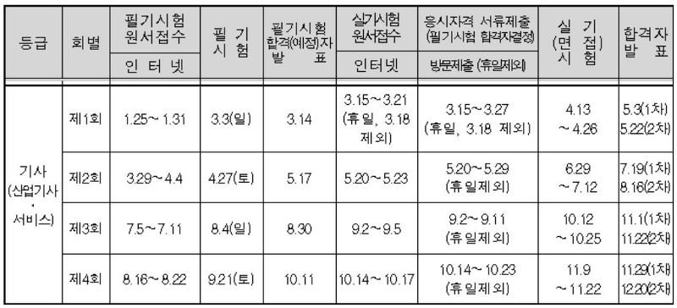
Introduce
현재는 정보처리기사를 준비하였고 필기에 합격하여 실기시험을 준비하고 있습니다.

Slide 7
Project
CNN기반 - Incenption을 활용한 이미지 분석 프로그램 (Super Fruit)
전체적인 구성요소와 작동방법
Retrain 부분
Predict 부분

Slide 8
Project
Super Fruit
Convolution Neural Network(이하 CNN)을 기반으로 한 Inception module은 합성곱 단계 이전에 전처리 과정을 통해 연산의 개수를 줄여주고, 중간단계의 결과가 다음단계의 시작점이 되어 점차 깊어지게 되어고 자기자신을 다시 인셉션시키는 과정을 반복하여 기하급수적으로 많아지게 되는 CNN을 보완하면서, 입력된 이미지의 특징을 찾아내 결과값을 저장하는 retrain부분과 학습된 결과들을 기준으로 새로운 이미지 데이터를 받아 특징을 비교하여 가장 유사한 값을 출력하는 predict 부분이 있습니다

Slide 9
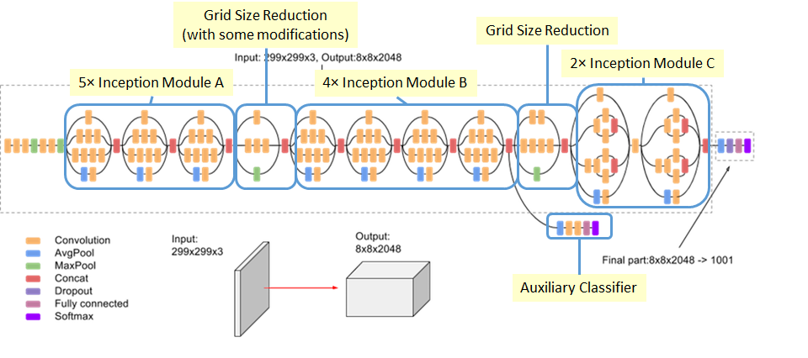
Project

Slide 10
Project
Super Fruit - Retrain
Inception module을 사용하는 목적이 이미지 분류이고 다른 인공지능에 비해 비교적 작은 용량을 사용하는 프로젝트를 진행하고 있었기 때문에 여러 번에 거쳐 필요한 부분(단일 확률값에서 전체 리스트값으로, 이미지 경로와 학습데이터 저장)과 필요하지 않는 부분(Saver(중간지점생성) 모듈과 받아들이는 데이터량 조절) 등을 여러 번에 걸쳐 적정선을 찾았습니다. 800라인에 달하는 코딩은 400라인으로 줄였고, 1만여개의 이미지를 8시간만에 학습하는 Retrain으로 바꾸었습니다.

Slide 11
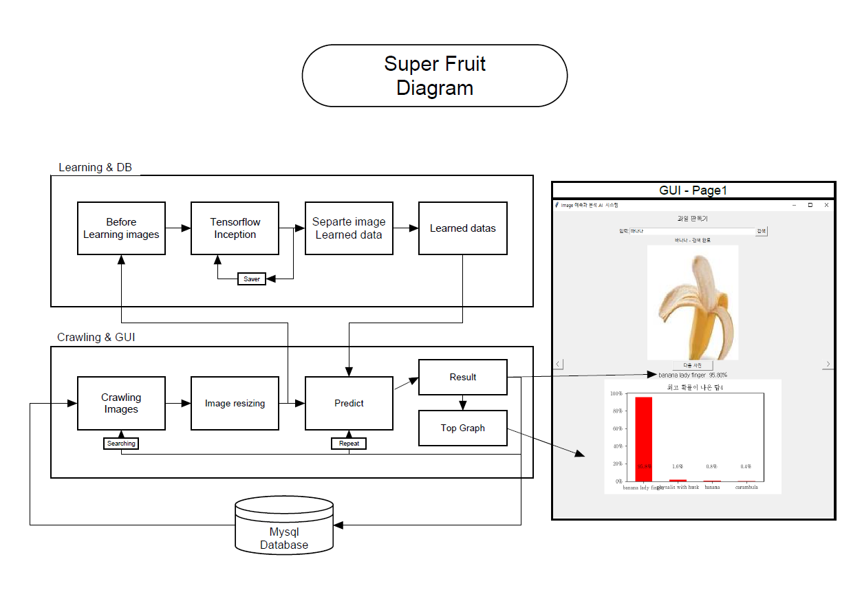

Slide 12
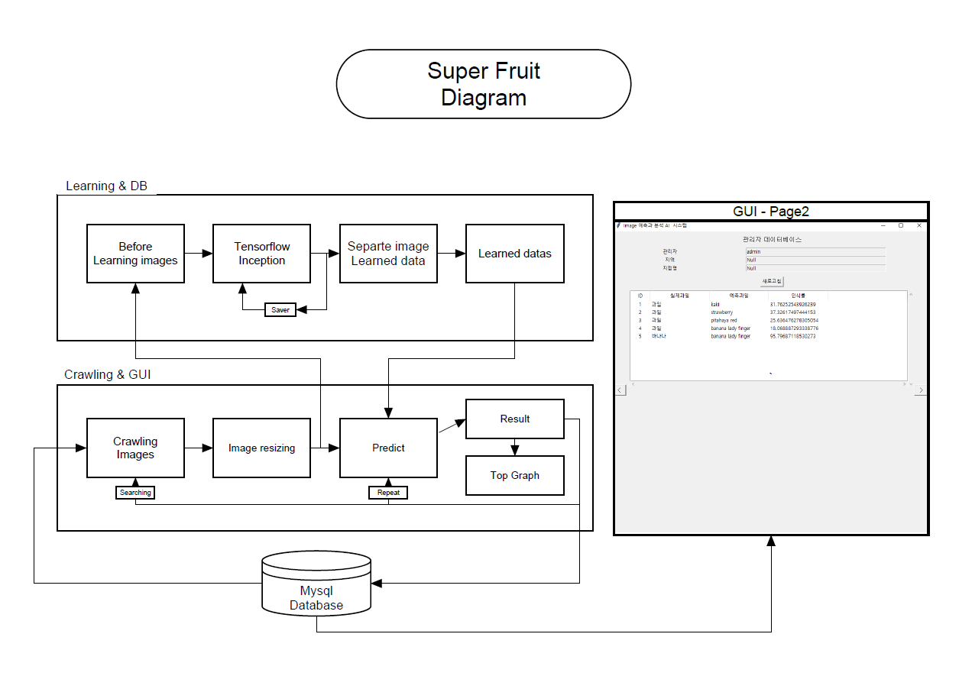

Slide 13
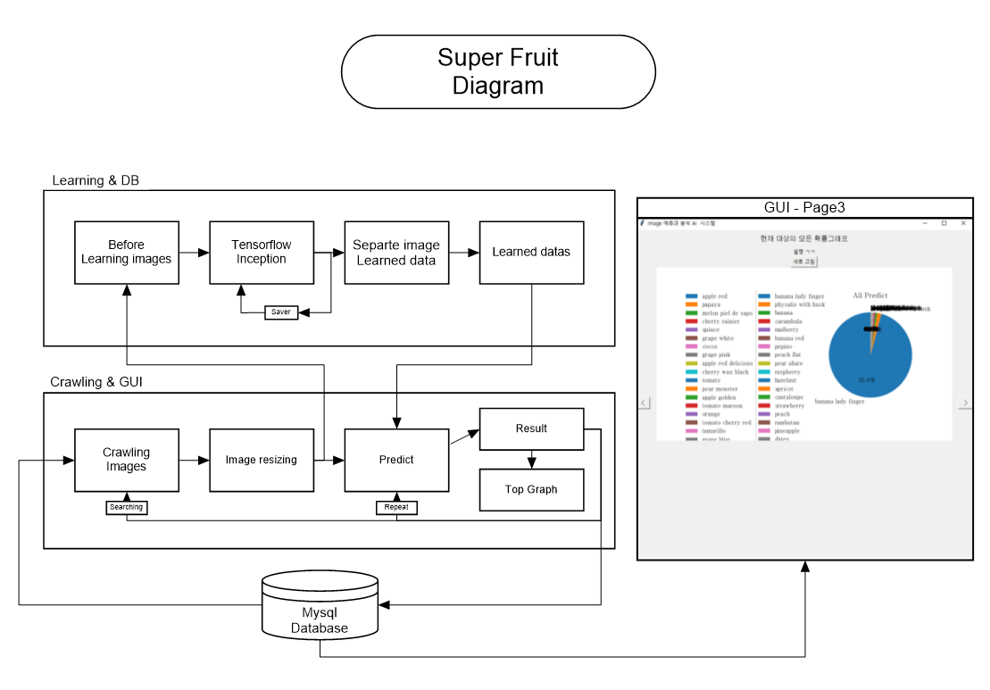

Slide 14
Project
Super Fruit – Predict
단일 확률 값이 반환되던 Retrain의 변화로 전체의 리스트 값이 반환되면서 여러 가지 결과값들을 확인할 수 있게 되었고, 이를 바탕으로 여러 가지 모듈들을 추가하여 상호작용하도록 만들었습니다. 특히 Predict는 10번의 수정과정을 통해 30라인의 짧은 코딩이 여러 가지 기능들이 복합적으로 들어가 230라인이 되어 하나의 프로그램 형태로 바뀌었습니다.

Slide 15
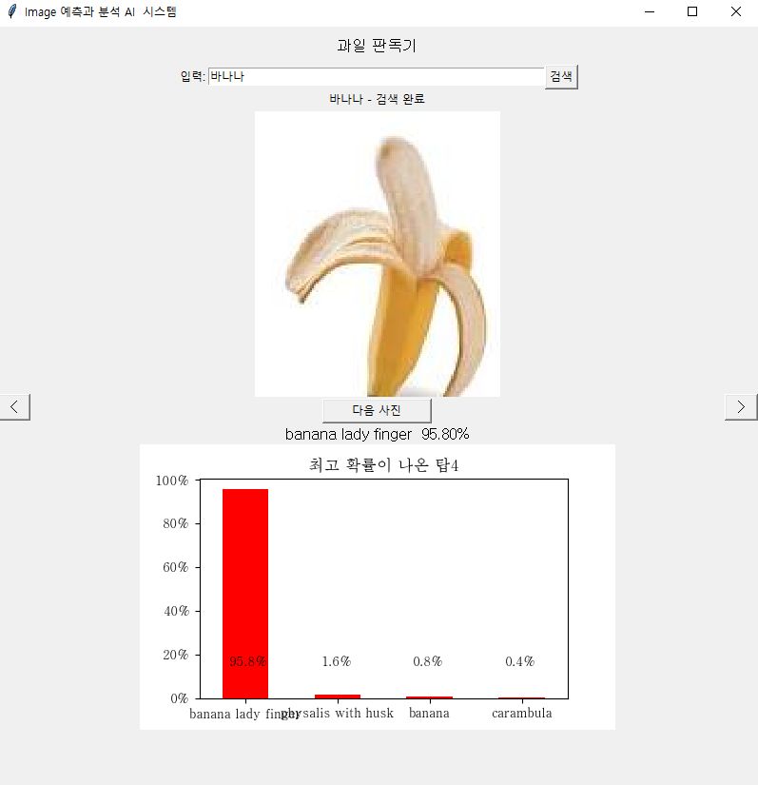

Slide 16
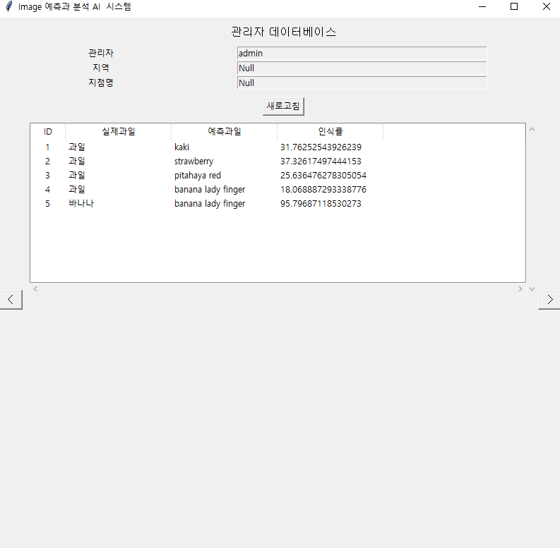

Slide 17
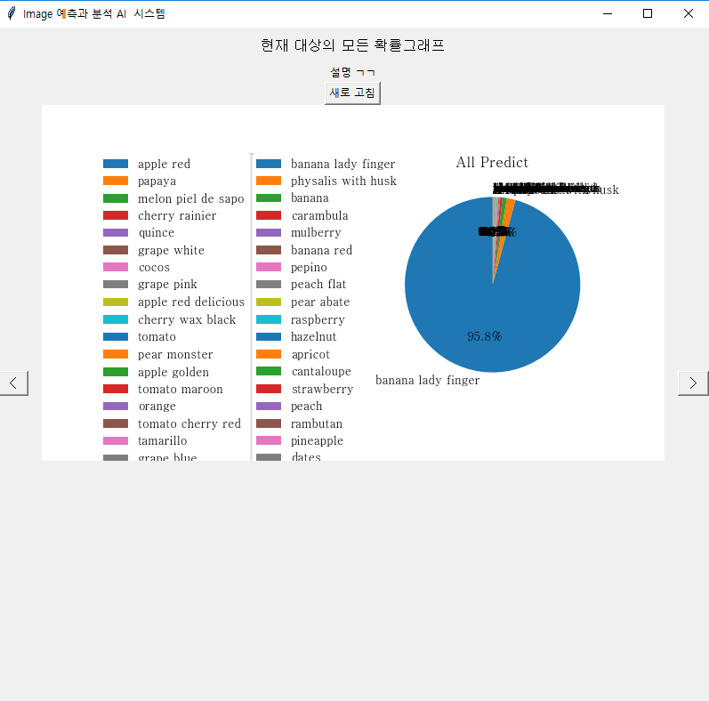

Slide 18
Project
Super Fruit – Predict
Predict v0 – 초기상태의 Predict에서 리스트를 받는 형태로 변환
Predict v1 – Tkinter를 이용한 GUI 추가
Predict v2 – Crawling롤링을 통한 image 입력 추가
Predict v3 – Crawling이미지 저장과 랜덤 입력, Image resizing 추가
Predict v4 – Matplot를 활용한 결과값 그래프화 추가
Predict v5 – 그래프 이름과 출력되는 상위 결과값으로 제한
Predict v6 – Mysql 쿼리문 추가, 로그인 기능 추가
Predict v7 – 그래프의 출력값 Float변환 및 변수 통합
Predict v8 – Mysql를 활용한 결과값 저장, Crawling 폴더 초기화 기능
Predict v9 – 모든 함수와 변수 Class로 모듈화
Predict v10 – 변수명, 클래스명, 함수명 정비 및 간소화 작업

Slide 19
- END -

